Slide 1

Valentine´s Day
February 14th

Slide 2
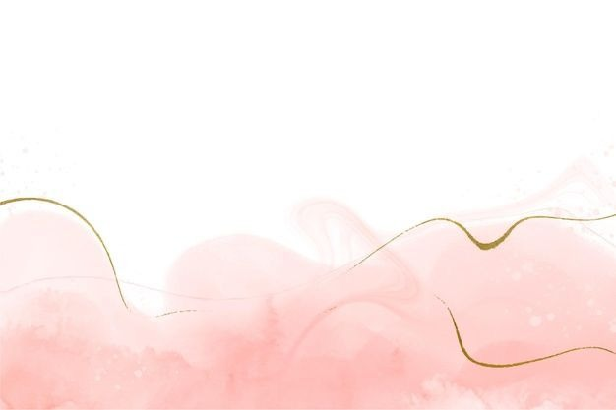

S U B T I T U L O
¿Cómo se celebra Valentine's Day?
El día de San Valentín se ve a personas caminando por la calle con flores, globos, chocolates, que han recibido o bien regalarán a otra persona. Los restaurantes tienen cenas especiales para parejas con motivo del día de los enamorados, y también suelen estrenarse en el cine películas románticas.

Slide 3
CV
CV
S U B T I T U L O
Introducción al tema secundario.
@alfarito_notes

Slide 4

La historia de San Valentín se remonta muchos siglos atrás y está envuelta en la bruma de la leyenda, tal es así, que hoy la Iglesia Católica pone en duda su existencia, y desde 1969 no celebra dicha festividad.
Los orígenes de la tradición hay que buscarlos allá por el siglo III, cuando el cristianismo se expandía con rapidez por el Imperio romano, pese a los intentos de los dirigentes romanos de acabar con esta nueva fe, que amenazaba la estabilidad del Imperio. Es entonces cuando aparece la tradición de tres mártires romanos llamados Valentín.

Slide 5
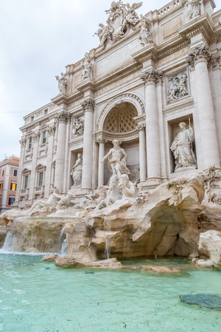
La historia de San Valentín de Roma
Según la tradición, San Valentín de Roma fue un sacerdote romano que acompañaba espiritualmente a los cristianos que habían caído presos en las persecuciones contra los practicantes de esta fe y les ayudaba a prepararse para el martirio y la muerte.
Otra versión cuenta que se trataba de un sacerdote que, pese a que las autoridades romanas prohibían contraer matrimonio a los jóvenes soldados, por considerar que serían mejores combatientes si no tenían ataduras familiares, se dedicaba a casar a las parejas en secreto según el rito católico.

Slide 6

!Gracias por su atencion!
Mis redes sociales: Instagram @alfarito_notes, Tiktok @alfarito_notes. Gracias por descargar esta plantilla, este espacio se usa para que des tus agradecimientos.

